Slide 1
Ze_Robot
telegram chatbot - Python
2019 서울 인공지능 챗봇톤
Ze_Robot 팀
김재서, 고현정, 박화비

Slide 2

Ze_Robot 주제 선정 이유 김재서, 고현정, 박화비
1. 소득공제 혜택도 소비자들을 끌어올 만큼 많지 않음
2. 결제를 위한 설치 절차가 복잡함.
3. 가입 절차 설명이 명확하지 않음.
▶ 장점을 극대화하고 사용법 질의를 편리하게 하기위해 주제 선정

Slide 3



Ze_Robot 개발 환경 김재서, 고현정, 박화비
개발 플랫폼 : Telegram
개발 언어 : Python
개발 모듈 : python-telegram-bot api
소스 업로드 : Git Hub
Ze_Robot 채팅 링크 : t.me/ze_r0_bot

Slide 4

Ze_Robot 챗봇 소개 김재서, 고현정, 박화비
이름: 제로봇
성격: 친절하면서 친근한 성격
생일: 2019.10.9
말투: 딱딱한 말투가 아닌 설명 위주로 하는 상담사같은 컨셉
제로페이에 대한 모든 궁금증을 해결!
제로봇의 효과
이용자 증가 효과
가맹점과의 문의 창고 역할
사용 중 궁금한 점이 발생시 무 중단 서비스로 상시 이용 가능
@ze_r0_bot

Slide 5
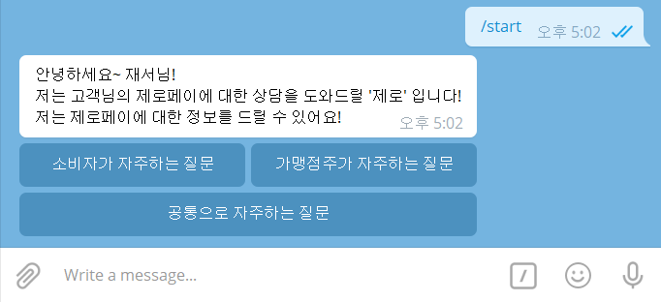
Ze_Robot 제로페이 기능 김재서, 고현정, 박화비

Slide 6
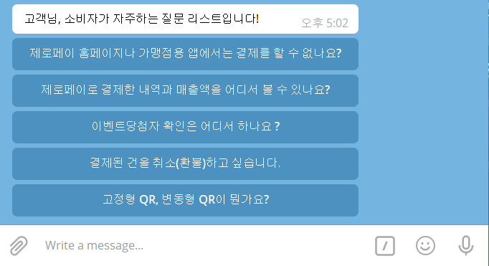
Ze_Robot 제로페이 기능 김재서, 고현정, 박화비

Slide 7
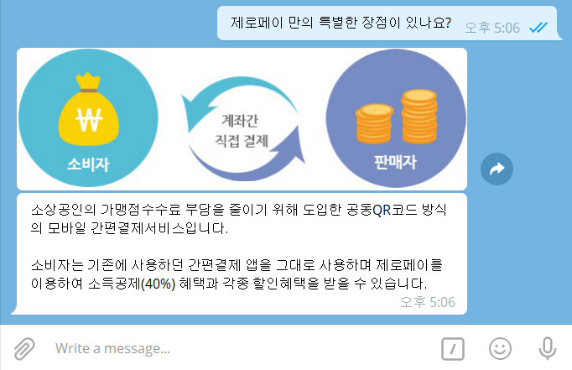
Ze_Robot 제로페이 기능 김재서, 고현정, 박화비

